Slide 1
SCUP 倒立振子班
四ツ倉
岩田
岡安

Slide 2
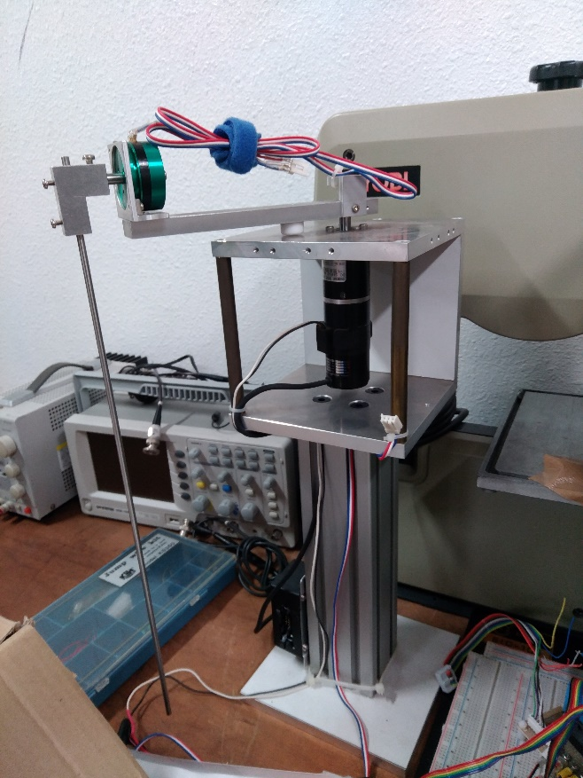
目的
倒立振子
モータの回転により、棒を立たせ続ける
ポテンショメータ
棒
モータ
エンコーダ付きモータ

Slide 3
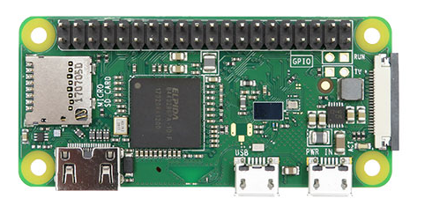
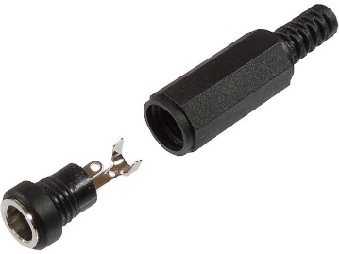
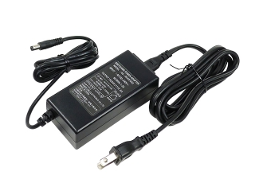
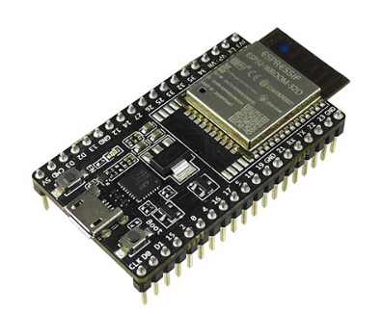
システム構成
SHマイコンでセンサ値を読み取り、制御プログラム用マイコンへ送る また、制御信号を振子へ送る
ラズパイ、またはESPで制御プログラムを実行する
制御プログラムは四ツ倉(ラズパイ)、岡安(ESP)で個別に作成
制御プログラム用マイコン
センサ値読み取り・
制御指令用マイコン
電源・センサ値・
制御信号伝達用
回路
DCジャック
SHマイコン
ACアダプター
Raspberry Pi Zero WH
2.1mm標準DCジャック
中継用 MJ-007N
スイッチングACアダプター 24V2.5A
AD-B240P250
ESP-WROOM-32D

Slide 4
予算
品目 | 単価 | 個数 | 小計
スイッチングACアダプター 24V2.5A AD-B240P250 | 1700 | 1 | 1700
2.1mm標準DCジャック 中継用 MJ-007N | 75 | 10 | 750
片面ガラスコンポジット・ユニバーサル基盤 Bタイプ めっき仕上げ (95×72mm) | 100 | 10 | 1000
ESP-WROOM-32D 開発ボード | 1480 | 1 | 1480
Raspberry Pi Zero WH | 2680 | 1 | 2680
Samsung EVO Plus 32GB microSDHC | 990 | 1 | 990
FT232RL USBシリアル変換モジュールキット | 800 | 1 | 800
合計 |  |  | 9400

